Slide 1

Network & System Defense
Progetto 2
Jacopo Fabi 0293870
Michele Salvatori 0306362
Danilo Dell’Orco 0300229

Slide 2
Roadmap
01
02
03
04
05
06
Introduzione
BGP/MPLS VPN
Descrizione Topologia, Architettura e Componenti
Configurazione e Test Intra-AS VPN in AS100
OpenVPN
Firewalls
Configurazione e Test Host, Server e AS200
Configurazione Firewall dei Gateways in LAN-A1 e LAN-A2
MACsec
Scansione Antivirus
Configurazione MACsec e MACsecKA nella LAN-A1
Scansione remota sui nodi test, ed invio report su LAN-A1

Slide 3

01
INTRODUZIONE
Network Overview

Slide 4
Specifica
In questo progetto, dovrete creare un ambiente virtualizzato per testare i binari e verificare la presenza di malware. In particolare, dovrete configurare più macchine virtuali o container nel sito 2, ognuno dei quali ospiterà un diverso AV di vostra scelta.
Un central-node (nel sito 3) consentirà di scaricare un eseguibile e di distribuirlo ai vari nodi di test. I nodi di test (nel sito 2) analizzeranno/eseguiranno gli eseguibili e forniranno i risultati al nodo centrale, che creerà un rapporto per l'utente, mostrando quali minacce (se presenti) sono state scoperte nel binario.
Per quanto riguarda la configurazione di rete, due Sistemi Autonomi forniscono connettività a cinque reti private.
AS100 offre un servizio di VPN BGP/MPLS per i tre siti di VPNA.
AS200 è un un customer di AS100 e hosta un server OpenVPN con un indirizzo IP pubblico, usato per offrire una overlay VPN per il client VPN in LAN-B1.
01. Introduzione

Slide 5
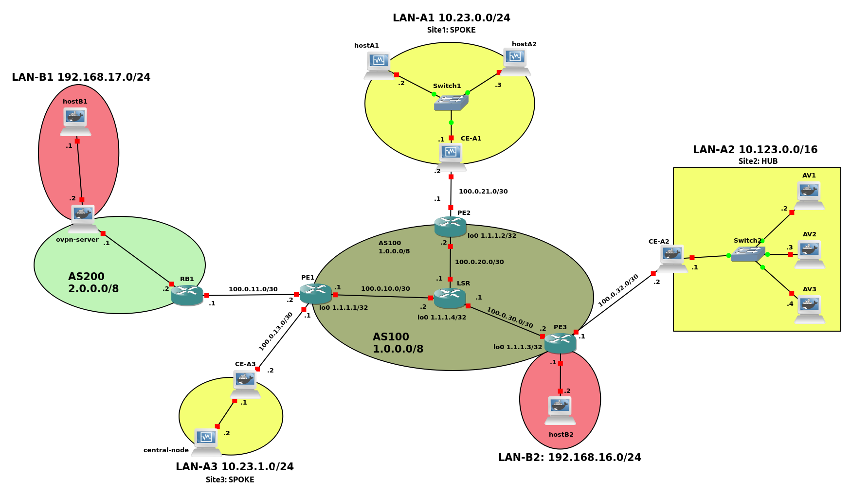
Specifica
01. Introduzione

Slide 6
Immagini Docker Utilizzate
Tutte le immagini docker utilizzate sono state create a partire da weibeld/ubuntu-networking,
In aggiunta sono stati installati software di base, per la configurazione e gestione dei servizi
telnet, python3, unzip.
sixxpain/openvpn
sixxpain/nubuntu
sixxpain/clamav
Hosta client e server di OpenVPN.
- openvpn
- easyRSA
Utilizzato per i customer edge CE-A2 e CE-A3, che non implementano MACsec.
Mantiene il servizio di analisi e report di AV1.
- clamav
sixxpain/jmdav
sixxpain/rkhav
Mantiene il servizio di analisi e report di AV2.
- jmdav.py
- pyelftools
- lief
Mantiene il servizio di analisi e report di AV3.
- rkhunter

Slide 7

02
BGP/MPLS VPN
Configurazione e Test Intra-AS VPN in AS100

Slide 8
Specifica
Il sistema autonomo AS100 offre connettività ad AS200 e mette a disposizione una BGP/MPLS VPN ad un customer.
Per la realizzazione, è necessario:
Configurare OSPF in AS100 per permettere ai routers di scambiare le rotte interne al sistema autonomo.
Configurare BGP sui PE in AS100 e su RB1 in AS200 per abilitare lo scambio di rotte verso destinazioni esterne tramite eBGP, e distribuirle in AS100 tramite iBGP.
Configurare le tabelle VRF e la loro sincronizzazione per realizzare la BGP/MPLS VPN con topologia Hub-and-Spoke.
02. BGP/MPLS VPN

Slide 9
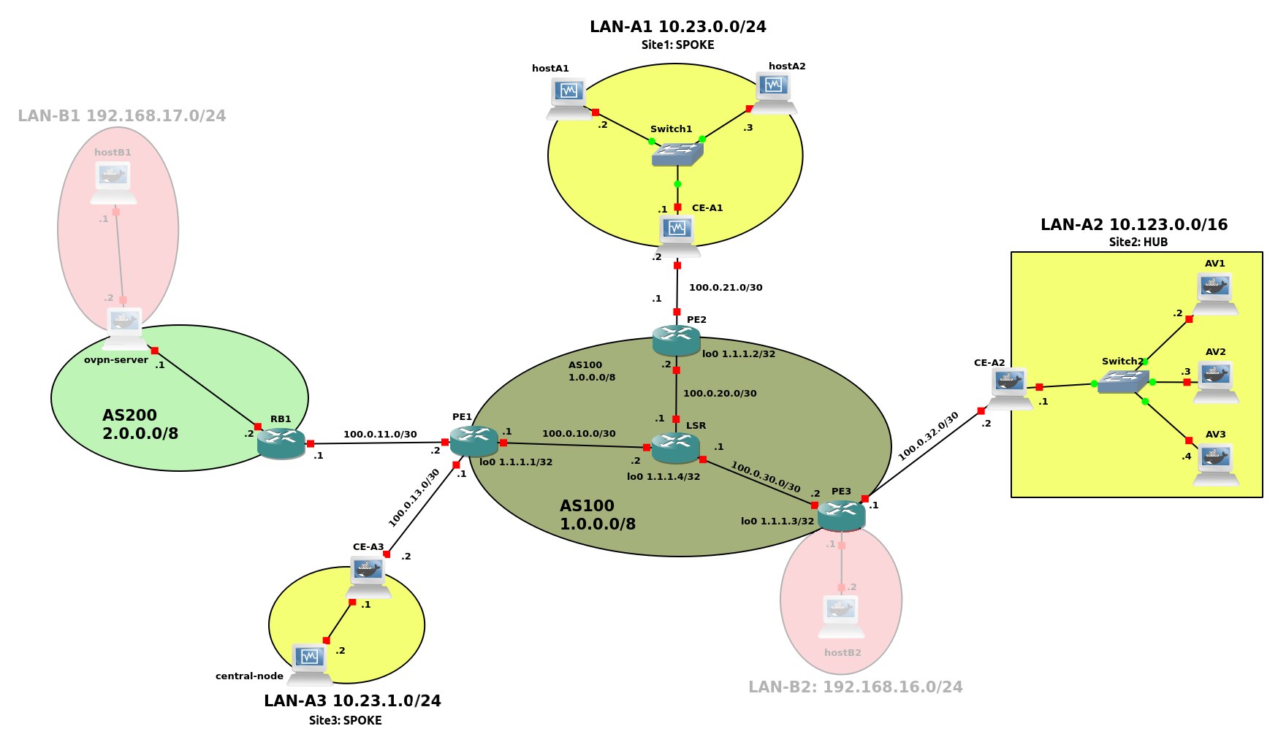
Configurazione di Rete
02. BGP/MPLS VPN

Slide 10
Configurazione di Rete
interface Loopback0
ip address 1.1.1.2 255.255.255.255
!
interface g1/0
ip address 100.0.20.2 255.255.255.252
mpls ip
no shutdown
!
interface g2/0
ip vrf forwarding vpnA
ip address 100.0.21.1 255.255.255.252
no shutdown
!
mpls-ip: abilita l’uso di MPLS su una precisa interfaccia.
ip vrf forwarding vpnA: abilita il forwarding dei pacchetti per la BGP/MPLS VPN sull’interfaccia del PE connessa al CE.
interface Loopback0
ip address 1.1.1.1 255.255.255.255
!
interface g1/0
ip address 100.0.10.1 255.255.255.252
mpls ip
no shutdown
!
interface g2/0
ip address 100.0.11.2 255.255.255.252
no shutdown
!
interface Loopback0
ip address 1.1.1.3 255.255.255.255
!
interface g1/0
ip address 100.0.30.2 255.255.255.252
mpls ip
no shutdown
!
interface g2/0
ip vrf forwarding vpnA
ip address 100.0.32.1 255.255.255.252
no shutdown
!
02. BGP/MPLS VPN

Slide 11
Configurazione di Rete
interface g1/0
ip address 100.0.11.1 255.255.255.252
no shutdown
!
interface g2/0
ip address 2.0.0.2 255.0.0.0
no shutdown
!
interface Loopback0
ip address 1.1.1.4 255.255.255.255
!
interface g1/0
ip address 100.0.10.2 255.255.255.252
mpls ip
no shutdown
!
interface g2/0
ip address 100.0.20.1 255.255.255.252
mpls ip
no shutdown
!
interface g3/0
ip address 100.0.30.1 255.255.255.252
mpls ip
no shutdown
!
02. BGP/MPLS VPN

Slide 12
Configurazione OSPF
router ospf 1
router-id 1.1.1.4
network 1.1.1.4 0.0.0.0 area 0
network 100.0.10.0 0.0.0.3 area 0
network 100.0.20.0 0.0.0.3 area 0
network 100.0.30.0 0.0.0.3 area 0
!
OSPF permette ai PE di apprendere le rotte per l’instradamento interno ad AS100.
Questo protocollo viene eseguito sfruttando le interfacce di loopback, in quanto sono interfacce stabili che restano UP a prescindere dallo stato dei link fisici.
router ospf 1
router-id 1.1.1.2
network 1.1.1.2 0.0.0.0 area 0
network 100.0.20.0 0.0.0.3 area 0
!
router ospf 1
router-id 1.1.1.3
network 1.1.1.3 0.0.0.0 area 0
network 100.0.30.0 0.0.0.3 area 0
!
router ospf 1
router-id 1.1.1.1
network 1.1.1.1 0.0.0.0 area 0
network 100.0.10.0 0.0.0.3 area 0
!
02. BGP/MPLS VPN

Slide 13
Configurazione BGP
router bgp 100
network 1.0.0.0
neighbor 1.1.1.1 remote-as 100
neighbor 1.1.1.1 update-source Loopback0
neighbor 1.1.1.1 next-hop-self
neighbor 1.1.1.3 remote-as 100
neighbor 1.1.1.3 update-source Loopback0
neighbor 1.1.1.3 next-hop-self
!
router bgp 100
network 1.0.0.0
neighbor 100.0.11.1 remote-as 200
neighbor 1.1.1.2 remote-as 100
neighbor 1.1.1.2 update-source Loopback0
neighbor 1.1.1.2 next-hop-self
neighbor 1.1.1.3 remote-as 100
neighbor 1.1.1.3 update-source Loopback0
neighbor 1.1.1.3 next-hop-self
...
!
router bgp 100
network 1.0.0.0
neighbor 1.1.1.1 remote-as 100
neighbor 1.1.1.1 update-source Loopback0
neighbor 1.1.1.1 next-hop-self
neighbor 1.1.1.2 remote-as 100
neighbor 1.1.1.2 update-source Loopback0
neighbor 1.1.1.2 next-hop-self
!
Il protocollo BGP utilizza l’interfaccia fisica PE1->RB1 per il peering eBGP con AS200, e le interfacce di loopback per iBGP
eBGP è abilitato su RB1 e PE1 per scambiare rotte tra AS100 e AS200.
iBGP è abilitato su tutti i PEs per propagare le rotte verso AS200 nei nodi interni della rete.
Usiamo l’interfaccia di loopback come sorgente di update BGP perché le rotte in AS100 sono note tramite questi indirizzi, appresi con OSPF.
router bgp 200
network 2.0.0.0
neighbor 100.0.11.2 remote-as 100
!
02. BGP/MPLS VPN

Slide 14
Configurazione BGP/MPLS VPN
Il LSR non è configurato con BGP, ed effettua forwarding tramite labels. Questo permette di mantenere una rete full-mesh logica tra i PE della rete, consentendo il corretto scambio dei messaggi MP-iBGP e sincronizzare le VRF.
L’Hub importa le entry VRF ricevute dagli Spoke: route-target 2 associato al RD.
Ogni Spoke importa le entry VRF ricevute solamente dall’Hub e non dall’altro Spoke: route-target 1 associato al RD.
ip vrf vpnA
rd 100:0
route-target export 100:2
route-target import 100:1
!
ip vrf vpnA
rd 100:0
route-target export 100:2
route-target import 100:1
!
ip vrf vpnA
rd 100:0
route-target export 100:1
route-target import 100:2
!
02. BGP/MPLS VPN

Slide 15
Configurazione BGP/MPLS VPN
router bgp 100
...
address-family vpnv4
neighbor 1.1.1.1 activate
neighbor 1.1.1.1 send-community extended
neighbor 1.1.1.1 next-hop-self
neighbor 1.1.1.3 activate
neighbor 1.1.1.3 send-community extended
neighbor 1.1.1.3 next-hop-self
exit-address-family
!
router bgp 100
...
address-family vpnv4
neighbor 1.1.1.2 activate
neighbor 1.1.1.2 send-community extended
neighbor 1.1.1.2 next-hop-self
neighbor 1.1.1.3 activate
neighbor 1.1.1.3 send-community extended
neighbor 1.1.1.3 next-hop-self
exit-address-family
!
router bgp 100
...
address-family vpnv4
neighbor 1.1.1.1 activate
neighbor 1.1.1.1 send-community extended
neighbor 1.1.1.1 next-hop-self
neighbor 1.1.1.2 activate
neighbor 1.1.1.2 send-community extended
neighbor 1.1.1.2 next-hop-self
exit-address-family
!
Sotto-configurazione di BGP per indirizzi VPNv4 che ci permette di attivare una nuova relazione di peering tra tutti i PEs che hanno una VPN connessa.
Utilizza il community attribute extended per trasportare sia il RD che il RT negli annunci MP-iBGP.
In questo modo siamo in grado di scambiare messaggi MP-iBGP tra i PEs e filtrarli per costruire la topologia hub-and–spoke.
02. BGP/MPLS VPN

Slide 16
Configurazione BGP/MPLS VPN
router bgp 100
...
address-family ipv4 vrf vpnA
network 10.23.1.0 mask 255.255.255.0
exit-address-family
!
ip route vrf vpnA 10.23.1.0 255.255.255.0 100.0.13.2
router bgp 100
...
address-family ipv4 vrf vpnA
network 10.23.0.0 mask 255.255.255.0
exit-address-family
!
ip route vrf vpnA 10.23.0.0 255.255.255.0 100.0.21.2
Sotto-configurazione di BGP per specificare le rotte verso i siti della VPN gestiti da un PE che devono essere esportati negli annunci MP-iBGP.
Le rotte nella VRF devono essere inserite manualmente perché non c’è un protocollo di routing sul link PE-CE, quindi bisogna specificare in che modo è possibile raggiungere il sito della VPN.
L’hub esporta anche la rotta per 10.23.0.0/16 per abilitare la comunicazione tra gli spokes.
router bgp 100
...
address-family ipv4 vrf vpnA
network 10.123.0.0 mask 255.255.0.0
network 10.23.0.0 mask 255.255.0.0
exit-address-family
!
ip route vrf vpnA 10.123.0.0 255.255.0.0 100.0.32.2
ip route vrf vpnA 10.23.0.0 255.255.0.0 100.0.32.2
02. BGP/MPLS VPN

Slide 17

TEST HUB-SPOKE BGP/MPLS VPN
Per testare la configurazione della BGP/MPLS VPN è stato seguito il percorso preso da un pacchetto ICMP generato da SPOKE_LAN-A3 e destinato a raggiungere SPOKE_LAN-A2, così da verificare l’implementazione effettiva della topologia HUB-SPOKE
TEST: SPOKE_LAN-A3-> SPOKE_LAN-A1
Verifica incapsulamento in MACsec Frame all’ingresso della LAN-A1

Slide 18
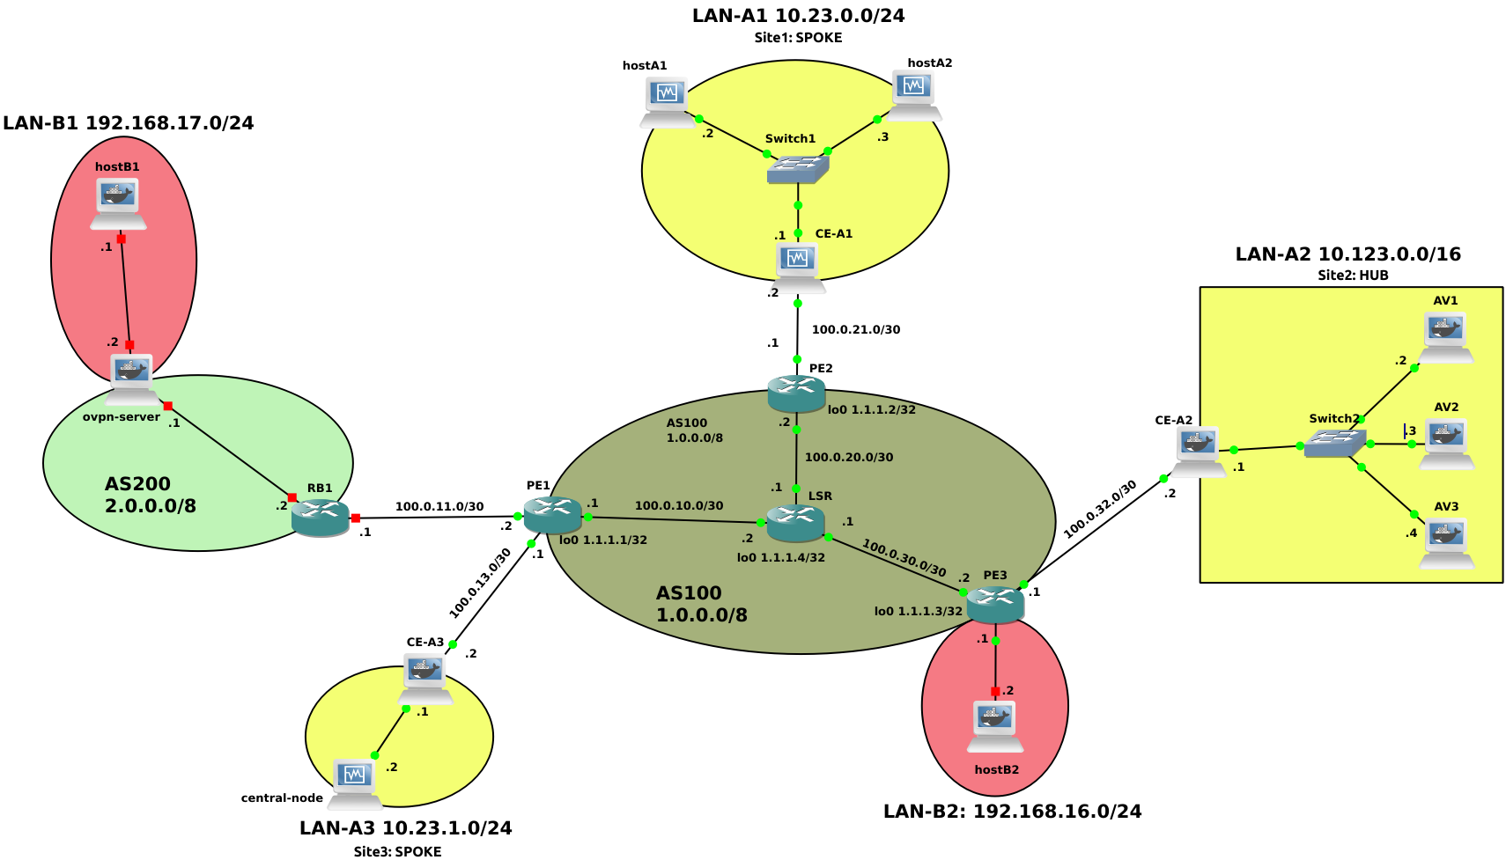
TEST: SPOKE -> SPOKE
ping 10.23.0.3
02. BGP/MPLS VPN

Slide 19
TEST: SPOKE -> SPOKE
PE1# show ip route vrf vpnA
100.0.0.0/30 is subnetted, 1 subnets
C 100.0.13.0 is directly connected, GigabitEthernet3/0
10.0.0.0/8 is variably subnetted, 3 subnets, 2 masks
S 10.23.1.0/24 [1/0] via 100.0.13.2
B 10.23.0.0/24 [200/0] via 1.1.1.3, 00:05:15
B 10.123.0.0/16 [200/0] via 1.1.1.3, 00:05:15
PE1 riceve un pacchetto da un’interfaccia di rete su cui è abilitato il routing attraverso VRF.
Consultando la VRF potrà determinare il next-hop per la rete 10.23.0.0/24
02. BGP/MPLS VPN

Slide 20
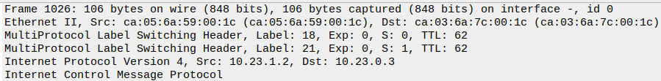
TEST: SPOKE -> SPOKE
PE1# show ip bgp vpnv4 vrf vpnA labels
Network Next Hop In label/Out label
Route Distinguisher: 100:0 (vpnA)
10.23.0.0/16 1.1.1.3 nolabel/21
10.23.1.0/24 100.0.13.2 21/nolabel
10.123.0.0/16 1.1.1.3 nolabel/22
PE1 applicherà al pacchetto in uscita verso LSR la label 21 per identificare il preciso customer-VPN destinatario
02. BGP/MPLS VPN

Slide 21
TEST: SPOKE -> SPOKE
PE1# show mpls forwarding-table
Local Outgoing Prefix Bytes Label Outgoing Next Hop
Label Label or VC or Tunnel Id Switched interface
16 Pop Label 1.1.1.4/32 0 Gi1/0 100.0.10.2
17 16 1.1.1.2/32 0 Gi1/0 100.0.10.2
18 Pop Label 100.0.30.0/30 0 Gi1/0 100.0.10.2
19 Pop Label 100.0.20.0/30 0 Gi1/0 100.0.10.2
20 18 1.1.1.3/32 0 Gi1/0 100.0.10.2
21 No Label 10.23.1.0/24[V] 714 Gi3/0 100.0.13.2
Per il routing all’interno della MPLS-Core, PE1 consulterà il LIB applicando la label 18
02. BGP/MPLS VPN

Slide 22
TEST : SPOKE -> SPOKE
Il pacchetto ricevuto da PE3 non presenterà più l’outer-label che identifica il LSP, poichè LSR ha effettuato il label-switching.
Tuttavia il pacchetto ricevuto conterrà l’inner-label [21] che identifica lo Spoke LAN-A1.
Di conseguenza, consultando le entry della sua VRF, PE3 instraderà il pacchetto verso l’HUB e non direttamente verso il next-hop per raggiungere lo Spoke destinatario.
PE3# show ip bgp vpnv4 vrf vpnA labels
Network Next Hop In label/Out label
Route Distinguisher: 100:0 (vpnA)
10.23.0.0/16 1.1.1.2 nolabel/21
10.23.0.0/24 100.0.32.2 21/nolabel
10.23.1.0/24 1.1.1.1 nolabel/21
10.123.0.0/16 100.0.32.2 22/nolabel
02. BGP/MPLS VPN

Slide 23
TEST: SPOKE -> SPOKE
Il Client-Edge dell’HUB si limiterà a forwardare i pacchetti ricevuti, e non destinati alla sua LAN, nuovamente verso PE3 utilizzando la sua Default Gateway Route
root@CE-A2:/# route
Destination Gateway Genmask Flags Metric Ref Use Iface
default 100.0.32.1 0.0.0.0 UG 0 0 0 eth0
10.123.0.0 0.0.0.0 255.255.0.0 U 0 0 0 eth1
100.0.32.0 0.0.0.0 255.255.255.252 U 0 0 0 eth0
02. BGP/MPLS VPN

Slide 24
TEST: SPOKE -> SPOKE
root@CE-A1:/# route
...
10.23.0.0/24 dev macsec0 proto kernel scope link src 10.23.0.1 metric 125
...
PE2# show ip bgp vpnv4 vrf vpnA labels
Network Next Hop In label/Out label
10.23.0.0/24 100.0.21.2 21/nolabel
10.23.0.0/16 1.1.1.3 nolabel/22
10.123.0.0/16 1.1.1.3 nolabel/22
PE3# show ip bgp vpnv4 vrf vpnA labels
Network Next Hop In label/Out label
Route Distinguisher: 100:0 (vpnA)
10.23.0.0/16 1.1.1.2 nolabel/21
10.23.0.0/24 100.0.32.2 21/nolabel
10.23.1.0/24 1.1.1.1 nolabel/21
10.123.0.0/16 100.0.32.2 22/nolabel
02. BGP/MPLS VPN

Slide 25

03
OpenVPN
Configurazione tunnel VPN tramite OpenVPN

Slide 26
Specifica
Il sistema autonomo AS200 è il customer di AS100, e mantiene un server OpenVPN, con un indirizzo IP pubblico per offrire overlay VPN per il client nella LAN-B1.
Bisogna configurare OpenVPN con un server ed un client.
Il server si trova in AS200, con un indirizzo IP pubblico preso dalla rete 2.0.0.0/8.
Il client è l’HostB2, posto all’interno della rete privata LAN-B2.
Il server OpenVPN fornisce accesso verso la LAN-B1, verso cui agisce da gateway.
03. OpenVPN

Slide 27
Configurazione Device
ovpn-server
HostB1
HostB2
- sixxpain/openvpn
- Implementa il Server OpenVPN
- Gestisce la CA, la generazione e la firma delle chiavi
- Agisce da gateway per gli host della LAN-B1
- sixxpain/openvpn
- Implementa l’host remoto raggiungibile da HostB2 tramite la VPN
- Unaware della VPN
- sixxpain/openvpn
- Implementa il Client OpenVPN
- Raggiunge l’HostB1 remoto tramite il tunnel stabilito con il server OpenVPN

Slide 28
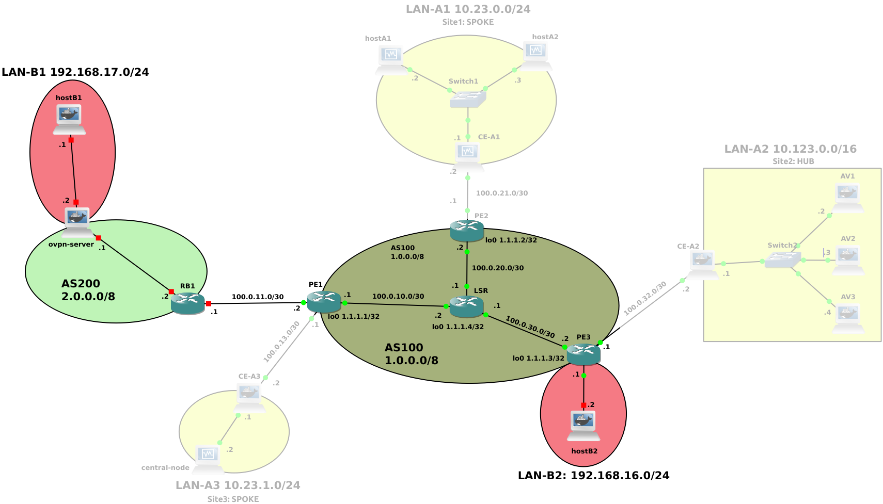
Configurazione di Rete
03. OpenVPN

Slide 29
Configurazione di Rete
ip route del 0/0 2>/dev/null
ip addr add 2.0.0.1/24 dev eth1 2>/dev/null
ip addr add 192.168.17.2/24 dev eth0 2>/dev/null
ip route add default via 2.0.0.2 2>/dev/null
iptables -t nat -A POSTROUTING -o eth0 -j MASQUERADE
echo 1 > /proc/sys/net/ipv4/ip_forward
Abilitiamo il nat sul server, in modo che i pacchetti verso HostB1 vengano mascherati con l’interfaccia privata verso la LAN-B1.
L’HostB1 è unaware della connessione VPN, e senza NAT non potrebbe rispondere ai messaggi di HostB2
03. OpenVPN

Slide 30
Configurazione di Rete
configure terminal
interface g1/0
...
ip nat outside
...
exit
interface g2/0
...
ip nat inside
...
exit
access-list 101 permit ip 192.168.16.0 0.0.0.255 any
ip nat inside source list 101 interface g1/0 overload
Oltre la configurazione già analizzata per BGP/MPLS, è necessario configurare il NAT su PE3
In questo modo i pacchetti verso HostB1 e ovpn-server saranno mascherati con l’interfaccia di loopback di PE3, ovvero 1.1.1.3
Così facendo possiamo sfruttare le rotte BGP già note per raggiungere AS200
03. OpenVPN

Slide 31
Configurazione di Rete
ip addr add 192.168.16.2/24 dev eth0
ip route add default via 192.168.16.1
ip addr add 192.168.16.2/24 dev eth0
ip route add default via 192.168.16.1
03. OpenVPN

Slide 32
Configurazione di Rete
openssl rand -writerand /.rnd
cd /usr/share/easy-rsa 1>/dev/null
source ./vars 1>/dev/null
./clean-all 1>/dev/null
./build-ca < /.ovpn_tmp/ca_cred
./build-key-server server < /.ovpn_tmp/server_cred
./build-dh
./build-key hostB2 < /.ovpn_tmp/b2_cred
Creazione del certificato e della chiave privata della CA
Creazione del certificato e della chiave privata del Server
Creazione dei Parametri Diffie-Hellman
Creazione del certificato e della chiave privata dell’ HostB2
03. OpenVPN

Slide 33
Configurazione OpenVPN
port 1194
proto udp
dev tun
ca keys/ca.crt
cert keys/server.crt
key keys/server.key
dh keys/dh2048.pem
server 192.168.100.0 255.255.255.0
push "route 192.168.17.0 255.255.255.0"
route 192.168.16.0 255.255.255.0
client-config-dir ccd
keepalive 10 120
cipher AES-256-CBC
management 127.0.0.1 7505
Specifichiamo l’indirizzo remoto assegnato al server nella overlay topology
Inviamo la rotta statica “192.168.17.0 via tunnel” al client che effettua una connessione con il server.
Indichiamo al server che 192.168.16.0 è raggiungibile tramite tunnel.
Questo perché il client è in una rete privata ed il server non può conoscere la rotta IP per raggiungerlo.
File: /gns3volumes/openvpn/server.ovpn
if-config-push 192.168.100.105 192.168.100.106
Imposta il collegamento point-to-point con il client nella overlay topology
File: /gns3volumes/openvpn/server.ovpn
03. OpenVPN

Slide 34
Configurazione OpenVPN
client
dev tun
proto udp
remote 2.0.0.1 1194
resolv-retry infinite
ca keys/ca.crt
cert keys/hostB2.crt
key keys/hostB2.key
remote-cert-tls server
cipher AES-256-CBC
management 127.0.0.1 7505
Si specifica l’interfaccia pubblica con cui raggiungere il server
OpenVPN.
In questo modo è possibile effettuare la connessione TLS e stabilire il tunnel con il server.
File: /gns3volumes/openvpn/hostB2.ovpn
03. OpenVPN

Slide 35
TEST CONFIGURAZIONE OPENVPN
Per testare la configurazione OpenVPN sono stati effettuati i seguenti test:
TEST 1: TLS Handshake HostB1-> ovpn-server
Verifica NAT nelle richieste verso il Server
Verifica tunnel stabilito tra Interfaccia di Loopback e Indirizzo pubblico del Server
TEST 2: Ping HostB1 -> ovpn-server
Verifica Ping ICMP verso 2.0.0.1
Verifica Ping OpenVPN verso 192.158.100.1
TEST 3: Ping HostB1-> HostB2
Verifica incapsulamento dei pacchetti
Verifica istradamento su ogni link attraversato

Slide 36
TEST 1: TLS Handshake
openvpn /gns3volumes/openvpn/server.ovpn
openvpn /gns3volumes/openvpn/hostB2.ovpn
03. OpenVPN

Slide 37
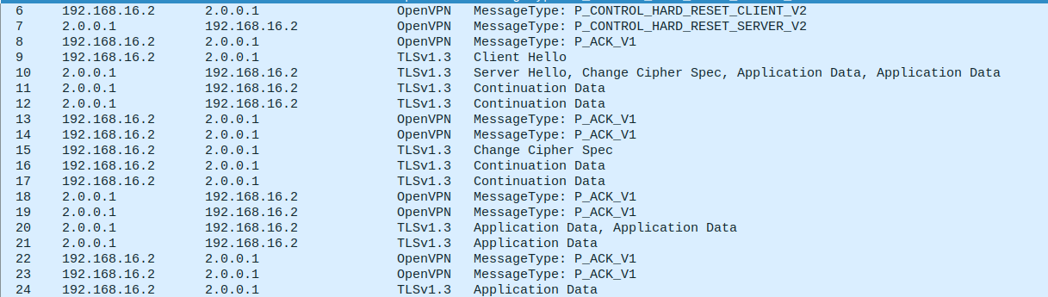
TEST 1: TLS Handshake
03. OpenVPN

Slide 38
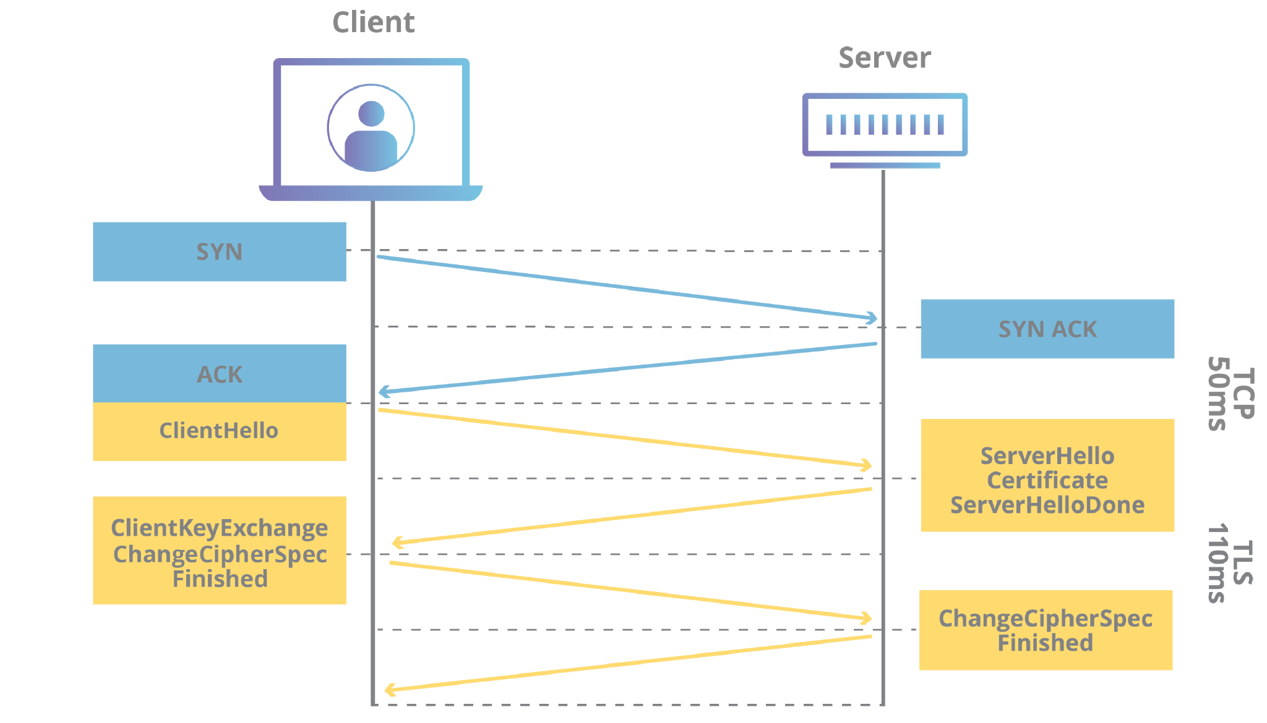
Complete Exchange

Slide 39
TEST 2: Ping Server 2.0.0.1
Il pacchetto ICMP giunge al server, ma con sorgente 1.1.1.3, in quanto PE3 fa da NAT.
VIene inviato un pacchetto ICMP in chiaro, perché dalla routing table l’indirizzo 2.0.0.1 è raggiungibile tramite la default route via eth0
root@hostB2: route
Destination Gateway Genmask Flags Metric Ref Use Iface
default 192.168.16.1 0.0.0.0 UG 0 0 0 eth0
192.168.16.0 0.0.0.0 255.255.255.0 U 0 0 0 eth0
192.168.17.0 192.168.100.5 255.255.255.0 UG 0 0 0 tun0
192.168.100.1 192.168.100.5 255.255.255.255 UGH 0 0 0 tun0
192.168.100.5 0.0.0.0 255.255.255.255 UH 0 0 0 tun0
ping 2.0.0.1
03. OpenVPN

Slide 40
TEST 2: Ping Server 192.168.100.1
Il pacchetto giunge al server incapsulato, ma con sorgente 1.1.1.3, in quanto PE3 fa da NAT.
Il pacchetto viene Incapsulato ed inviato tramite Tunnel.
Infatti dalla routing table 192.168.100.1 è raggiungibile tramite tun0.
root@hostB2: route
Destination Gateway Genmask Flags Metric Ref Use Iface
default 192.168.16.1 0.0.0.0 UG 0 0 0 eth0
192.168.16.0 0.0.0.0 255.255.255.0 U 0 0 0 eth0
192.168.17.0 192.168.100.5 255.255.255.0 UG 0 0 0 tun0
192.168.100.1 192.168.100.5 255.255.255.255 UGH 0 0 0 tun0
192.168.100.5 0.0.0.0 255.255.255.255 UH 0 0 0 tun0
ping 192.168.100.1
03. OpenVPN

Slide 41
TEST 3: Ping HostB2
HostB2 vede la sua routing table. La sottorete 192.168.17.0/24 è raggiungibile tramite tun0.
Viene generato un pacchetto con sorgente ip 192.168.100.6, ovvero l’indirizzo dell’interfaccia tun0 nella Overlay Topology.
23:54:36.785428 IP 192.168.100.6 > 192.168.17.1: ICMP echo request, id 144, seq 3, length 64
root@hostB2: route
Destination Gateway Genmask Flags Metric Ref Use Iface
default 192.168.16.1 0.0.0.0 UG 0 0 0 eth0
192.168.16.0 0.0.0.0 255.255.255.0 U 0 0 0 eth0
192.168.17.0 192.168.100.5 255.255.255.0 UG 0 0 0 tun0
192.168.100.1 192.168.100.5 255.255.255.255 UGH 0 0 0 tun0
192.168.100.5 0.0.0.0 255.255.255.255 UH 0 0 0 tun0
ping 192.168.17.1
03. OpenVPN
Notes:
* Pacchetto catturato tramite tcpdump -i tun0

Slide 42
TEST 3: Ping HostB2 | B2->PE3
Sulla tun0 è in ascolto OpenVPN Client che incapsula e cifra il pacchetto in un messaggio P_DATA_V2. A tale pacchetto applica come sorgente l’ip dell’interfaccia fisica eth0 da cui instraderà il messaggio.
Sul link verso PE3 viaggia il pacchetto P_DATA_V2 con sorgente dell’hostB2 192.168.16.2 e destinazione 2.0.0.1.
03. OpenVPN

Slide 43
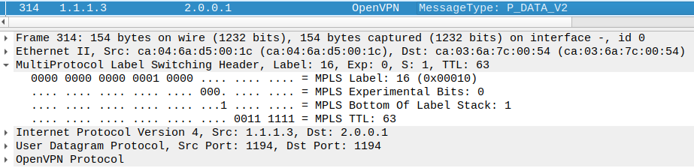
TEST 3: Ping HostB2 | PE3->LSR
PE3 fa da NAT, Quindi l’indirizzo Sorgente viene tradotto da 192.168.16.2 in 1.1.1.3
03. OpenVPN

Slide 44
TEST 3: Ping HostB2 | PE3->LSR
1. PE3 deve inoltrare il pacchetto verso 2.0.0.1.
2. Tramite la sua tabella di routing IP vede che il next-hop per 2.0.0.0/8 è 1.1.1.1
Questa rotta è appresa dinamicamente tramite BGP/OSPF).
…
O 1.1.1.4/32 [110/2] via 100.0.30.1, 00:19:56, GigabitEthernet1/0
B 2.0.0.0/8 [200/0] via 1.1.1.1, 00:18:34
100.0.0.0/30 is subnetted, 3 subnets
…
192.168.16.0/30 is subnetted, 1 subnets
C 192.168.16.0 is directly connected, GigabitEthernet3/0
03. OpenVPN

Slide 45
TEST 3: Ping HostB2 | PE3->LSR
Il router PE3 fa da ingress_LER per la rete MPLS. Effettua il lookup della LIB, e vede che per il next-hop 1.1.1.1 si deve pushare la label 16, ed inoltrare il pacchetto verso il next-hop 100.30.1 (LSR).
Local Outgoing Prefix Bytes Label Outgoing Next Hop
Label Label or VC or Tunnel Id Switched interface
16 Pop Label 1.1.1.4/32 0 Gi1/0 100.0.30.1
17 16 1.1.1.1/32 0 Gi1/0 100.0.30.1
18 Pop Label 100.0.20.0/30 0 Gi1/0 100.0.30.1
19 Pop Label 100.0.10.0/30 0 Gi1/0 100.0.30.1
20 No Label 10.23.0.0/16[V] 0 Gi2/0 100.0.32.2
21 No Label 10.123.0.0/16[V] 0 Gi2/0 100.0.32.2
03. OpenVPN

Slide 46
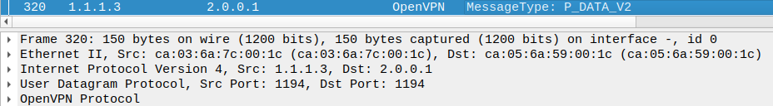
TEST 3: Ping HostB2 | LSR->PE1
L’LSR opera effettua forwarding a livello MPLS, quindi deve solo valutare la sua LIB. Si confronta la Local Label (16 dal pacchetto ricevuto) con la Remote/Outgoing Label.
In questo caso la label deve essere rimossa ed il Next Hop è 100.0.10.1 (PE1). Il pacchetto viaggia quindi unlabeled.
Local Outgoing Prefix Bytes Label Outgoing Next Hop
Label Label or VC or Tunnel Id Switched interface
16 Pop Label 1.1.1.1/32 24299 Gi1/0 100.0.10.1
17 Pop Label 1.1.1.3/32 23688 Gi3/0 100.0.30.2
03. OpenVPN

Slide 47
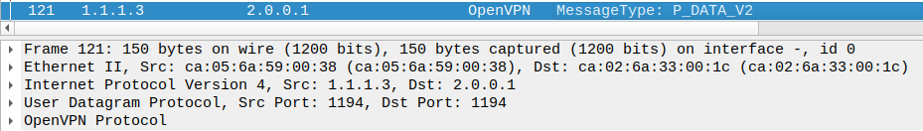
TEST 3: Ping HostB2 | PE1->RB1
PE1 deve inoltrare il pacchetto verso la destinazione IP 2.0.0.1.
Consulta la sua routing table e vede che per raggiungere 2.0.0.1 deve forwardare verso 100.0.11.1.
Questo è noto grazie al peering eBGP con AS200 configurato sull’interfaccia.
1.0.0.0/8 is variably subnetted, 4 subnets, 2 masks
...
B 2.0.0.0/8 [20/0] via 100.0.11.1, 00:46:35
100.0.0.0/30 is subnetted, 4 subnets
...
O 100.0.30.0 [110/2] via 100.0.10.2, 00:47:00, GigabitEthernet1/0
03. OpenVPN

Slide 48
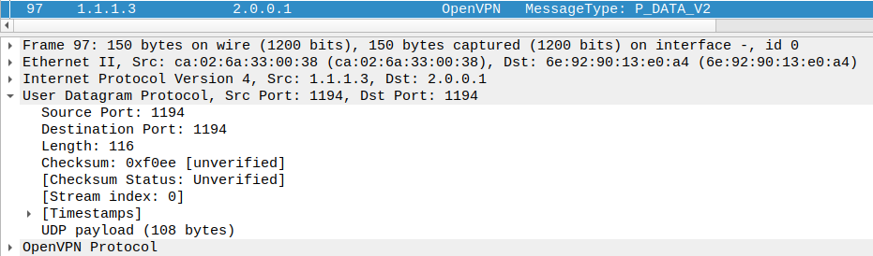
TEST 3: Ping HostB2 | RB1->Server
Il server riceve il pacchetto con sorgente 1.1.1.3 e destinazione 2.0.0.1. A livello di trasporto si ha come porta di destinazione 1194, che è la porta su cui è in ascolto il Server OpenVPN.
Il pacchetto verrà quindi gestito dal processo di OpenVPN
03. OpenVPN

Slide 49
TEST 3: Ping HostB2 | OpenVPN Server
Il Server OpenVPN decapsula il pacchetto e decifra il suo contenuto: il pacchetto deve essere inoltrato verso la destinazione 192.168.17.1
23:54:36.785428 IP 192.168.100.6 > 192.168.17.1: ICMP echo request, id 144, seq 3, length 64
root@ovpn-server: route
Destination Gateway Genmask Flags Metric Ref Use Iface
default 2.0.0.2 0.0.0.0 UG 0 0 0 eth1
2.0.0.0 0.0.0.0 255.255.255.0 U 0 0 0 eth1
192.168.16.0 192.168.100.2 255.255.255.0 UG 0 0 0 tun0
192.168.17.0 0.0.0.0 255.255.255.0 U 0 0 0 eth0
192.168.100.0 192.168.100.2 255.255.255.0 UG 0 0 0 tun0
192.168.100.2 0.0.0.0 255.255.255.255 UH 0 0 0 tun0
Il server effettua il lookup della sua Routing Table e vede che i pacchetti verso la sottorete 192.168.17.0/24 vanno inviati sull’interfaccia fisica eth0.
03. OpenVPN

Slide 50
TEST 3: Ping HostB2 | Server<->HostB1
Il pacchetto viene mascherato, poiché il Server OpenVPN fa da NAT su eth0
HostB1 riceve il pacchetto ICMP in chiaro, ed invia il pacchetto di risposta verso 192.168.17.2.
root@hostB1: route
Destination Gateway Genmask Flags Metric Ref Use Iface
default 192.168.17.2 0.0.0.0 UG 0 0 0 eth0
192.168.17.0 0.0.0.0 255.255.255.0 U 0 0 0 eth0
03. OpenVPN

Slide 51
TEST 3: Ping HostB2 | Reply Trace
A questo punto il pacchetto segue in modo analogo la rotta precedente.
Il server-ovpn effettua il DE-nat e vede che deve inoltrare il pacchetto verso HostB2.tun0 (.100.5).
Dalla sua tabella di routing vede che deve inoltrare il messaggio verso 192.168.100.0/24 tramite l’interfaccia tun0.
Il pacchetto viene di nuovo gestito da openvpn-server che lo inoltra tramite il tunnel con hostB2, quindi con destinazione 1.1.1.3. Il pacchetto attraversa di nuovo la rete MPLS, fa label switching, e giunge infine a PE3.
root@ovpn-server: route
Destination Gateway Genmask Flags Metric Ref Use Iface
default 2.0.0.2 0.0.0.0 UG 0 0 0 eth1
2.0.0.0 0.0.0.0 255.255.255.0 U 0 0 0 eth1
192.168.16.0 192.168.100.2 255.255.255.0 UG 0 0 0 tun0
192.168.17.0 0.0.0.0 255.255.255.0 U 0 0 0 eth0
192.168.100.0 192.168.100.2 255.255.255.0 UG 0 0 0 tun0
192.168.100.2 0.0.0.0 255.255.255.255 UH 0 0 0 tun0
03. OpenVPN

Slide 52
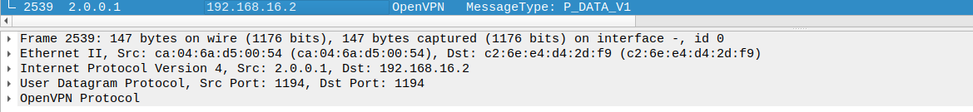
TEST 3: Ping HostB2 | Reply Trace
PE3 Effettua il de-NAT della sorgente 1.1.1.3 con 192.168.16.2.
Il Client OpenVPN riceve il pacchetto sulla porta 1194, lo decapsula e lo decifra. L’HostB2 ha quindi ricevuto correttamente la rispota al ping.
23:54:36.854222 IP 192.168.17.1 > 192.168.100.6: ICMP echo reply, id 144, seq 3, length 64
03. OpenVPN

Slide 53

04
Firewalls
Configurazione Firewall sui Gateway delle LAN A1 e A2

Slide 54
Specifica
L’implementazione richiesta per il firewall sul GW di LAN-A1 è la seguente:
Permettere il traffico tra la LAN e l'esterno solo se iniziato dalla LAN con SNAT.
Negare tutto il traffico verso il GW tranne per SSH e ICMP solo se iniziato dalla LAN.
Permettere tutto il traffico dal GW verso ovunque (ed i relativi pacchetti di risposta).
Permettere il port-forwarding con DNAT verso hostA1 e hostA2 dall’esterno soltanto per il servizio HTTP.
L’implementazione richiesta per il firewall sul GW di LAN-A2 è la seguente:
Permettere la comunicazione end-to-end bidirezionale tra il central node e gli AVs, e negare tutto il resto.
Permettere la comunicazione tra gli spokes (altrimenti non avrebbe senso la topologia).
04. Firewalls

Slide 55
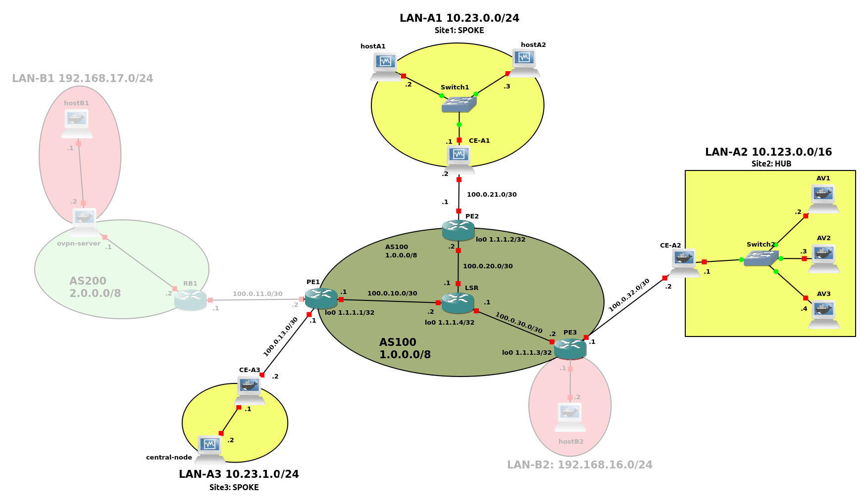
Configurazione: CE-A1
export EXT=enp0s3
export LAN=macsec0
iptables -F
iptables -P FORWARD DROP
iptables -P INPUT DROP
iptables -P OUTPUT ACCEPT
iptables -A FORWARD -i $LAN -o $EXT -j ACCEPT
iptables -A FORWARD -m state –state ESTABLISHED -j ACCEPT
iptables -A POSTROUTING -t nat -o $EXT -j SNAT –to 10.23.0.2-10.23.0.254
iptables -A INPUT-i $LAN -p tcp —dport 22 -j ACCEPT
iptables -A INPUT -i $LAN -p icmp -j ACCEPT
iptables -A INPUT –m state —state ESTABLISHED,RELATED -j ACCEPT
iptables -A FORWARD -i $EXT -o $LAN -p tcp —dport 80 -j ACCEPT
iptables -A PREROUTING -t nat -i $EXT -p tcp —dport 80 -j DNAT –to 10.23.0.3
04. Firewalls

Slide 56
Permettere il traffico tra la LAN e l'esterno solo se iniziato dalla LAN con SNAT
Di default viene scartato tutto il traffico che il GW deve forwardare.
Aggiungiamo una regola che abiliti il forwarding dei pacchetti che dall’interfaccia connessa a LAN-A1 sono diretti verso l’esterno.
Il pacchetto passerà per il forward hook
Aggiungiamo una regola che abilita il forwarding dei pacchetti che appartengono a connessioni già stabilite.
Aggiungiamo una regola che applichi SNAT ai pacchetti diretti verso l’esterno modificando l’IP sorgente con uno nella rete 10.23.0.0/24.
Il pacchetto sarà catturato dal postrouting hook
iptables -P FORWARD DROP
iptables -A FORWARD -i $LAN -o $EXT -j ACCEPT
iptables -A FORWARD -m state —state ESTABLISHED -j ACCEPT
iptables -A POSTROUTING -t nat -o $EXT -j SNAT —to 10.23.0.2-10.23.0.254
04. Firewalls

Slide 57
Negare tutto il traffico verso il GW, tranne SSH e ICMP solo se iniziato dalla LAN
Di default si scarta tutto il traffico diretto verso il GW.
Aggiungiamo una regola per accettare il traffico SSH e ICMP in input al GW.
Il pacchetto passerà per l’input hook
Eventualmente si può aggiungere una regola per scartare il traffico SSH e ICMP in uscita dal GW verso l’interfaccia connessa a LAN-A1 per nuove comunicazioni.
Il pacchetto passerà per l’output hook
L’idea è impedire al GW di iniziare comunicazioni SSH e ICMP verso LAN-A1.
La regola deve scartare il traffico SSH e ICMP perchè di default si accetta tutto in uscita dal GW, come vedremo nella regola successiva.
iptables -P INPUT DROP
iptables -A INPUT -i $LAN -p tcp —dport 22 -j ACCEPT
iptables -A INPUT -i $LAN -p icmp -j ACCEPT
#iptables -A OUTPUT -o $LAN -p tcp —dport 22 -m state —state NEW -j DROP
#iptables -A OUTPUT -o $LAN -p icmp -m state —state NEW -j DROP
04. Firewalls

Slide 58
Permettere tutto il traffico dal GW verso ovunque (ed i relativi pacchetti di risposta)
Di default si accetta tutto il traffico in uscita dal GW.
Aggiungiamo una regola per accettare il traffico in input al GW per connessioni già stabilite o in relazione con una di quelle iniziate dal GW.
Il pacchetto passerà per l’input hook
Abilitiamo il GW ad accettare eventuali risposte o messaggi di errore per le comunicazioni da lui iniziate.
iptables -P OUTPUT ACCEPT
iptables -A INPUT -m state —state ESTABLISHED,RELATED -j ACCEPT
04. Firewalls

Slide 59
Permettere il port-forwarding con DNAT verso hostA2 dall’esterno solo per HTTP
Di default si scarta tutto il traffico che il GW deve forwardare per la prima regola.
Aggiungiamo una regola che abilita il forwarding del traffico HTTP che dalla interfaccia connessa a LAN-A1 sono diretti verso l’esterno.
Il pacchetto passerà per il forward hook
Aggiungiamo una regola che applica il DNAT ai pacchetti diretti verso l’interfaccia connessa a LAN-A1 sostituendo l’IP di destinazione con 10.23.0.3.
Il pacchetto passerà per il prerouting hook
iptables -A FORWARD -i $EXT -o $LAN -p tcp —dport 80 -j ACCEPT
iptables -A PREROUTING -t nat -i $EXT -p tcp —dport 80 -j DNAT —to 10.23.0.3
04. Firewalls

Slide 60
Permettere il port-forwarding con DNAT verso hostA2 dall’esterno solo per HTTP
Il port-forwarding con DNAT su un sito di una BGP/MPLS VPN non ha molto senso perchè il suo obiettivo è quello di esporre un servizio interno verso la rete Internet pubblica.
Per questo motivo le scelte effettuate per la realizzazione del DNAT seguono l’idea di un possibile scenario reale in cui si utilizza questa soluzione:
L’HostA2 nella LAN-A1 mantiene un web server che offre un servizio di consultazione dei report stilati dal CentralNode in LAN-A3 ai clients interni alla BGP/MPLS VPN.
Qualsiasi host si contatta nella rete 10.23.0.0/24, il GW redireziona il traffico HTTP verso il web server messo a disposizione da hostA2.
Per il firewall implementato, solamente gli hosts in LAN-A3 possono usufruire del servizio web offerto.
04. Firewalls

Slide 61
TEST CONFIGURAZIONE FIREWALL CE-A1
Per testare la configurazione del firewall di CE-A1 sono stati effettuati i seguenti test:
TEST 1: Connessione HostA1 <-> AV1
Verifica di connessione hostA1 -> AV1
Verifica di connessione AV1 -> hostA1 solo per HTTP
TEST 2: Connessione GW <-> AV1
Verifica di connessione GW -> AV1
Verifica di connessione non possibile AV1 -> GW
TEST 3: Connessione HostA1 -> GW
Verifica Ping ICMP HostA1 -> GW
Verifica di connessione hostA1 -> GW solo per SSH
TEST 4: Applicazione SNAT and DNAT
Verifica tramite Wireshark

Slide 62
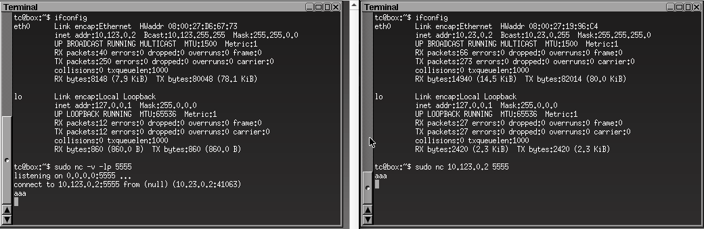
TEST 1: Connessione HostA1 -> AV1
nc 10.123.0.2 5555
nc -v -lp 5555
Il firewall permette il forwarding del traffico da LAN-A1 all’esterno.
La comunicazione è possibile perché iniziata da LAN-A1, il traffico dall’esterno è abilitato a passare perché lo accettiamo per connessioni stabilite.
04. Firewalls

Slide 63
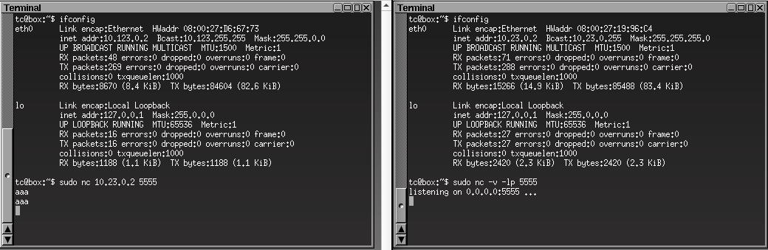
TEST 1: Connessione AV1 -> HostA1 | REJECT
nc -v -lp 5555
nc 10.23.0.2 5555
Il firewall non permette il forwarding del traffico dall’esterno verso LAN-A1.
Non siamo in grado di stabilire una connessione da AV1 perché solo il traffico HTTP e di connessioni già stabilite è abilitato a passare tramite il firewall.
In questo caso, lo stato del flusso sarà NEW e la porta è diversa da 80 e quindi i pacchetti verranno scartati.
04. Firewalls

Slide 64
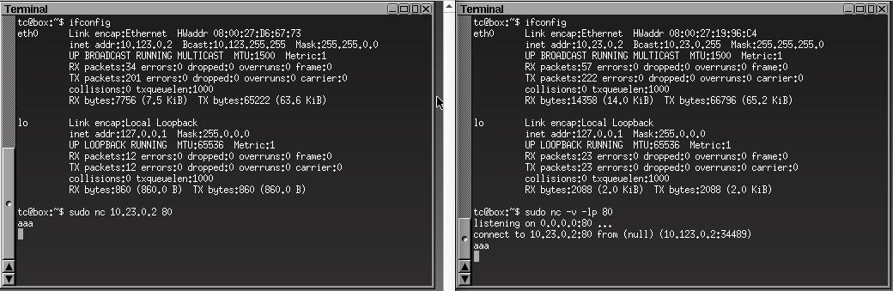
TEST 1: Connessione AV1 -> HostA1 | ACCEPT
nc -v -lp 80
nc 10.23.0.2 80
Il firewall permette il forwarding del traffico dall’esterno verso LAN-A1 solamente per il traffico HTTP.
Siamo in grado di stabilire una connessione da AV1 perché sulla porta 80, infatti il traffico HTTP è abilitato a passare tramite il firewall.
04. Firewalls

Slide 65
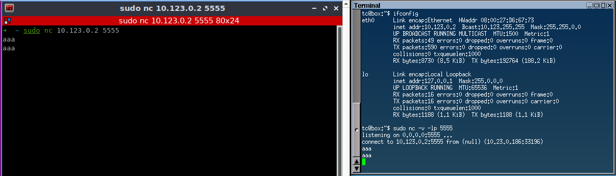
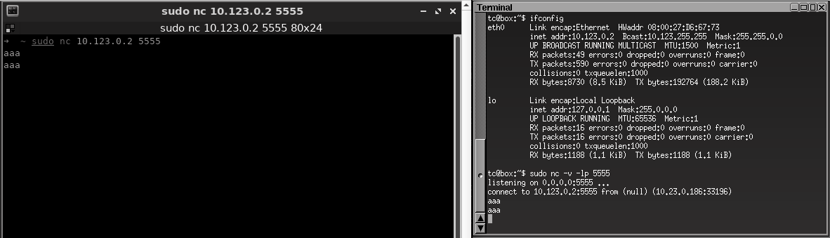
TEST 2: Connessione GW -> AV1
nc 10.123.0.2 5555
nc -v -lp 5555
Il firewall permette in output qualsiasi tipo di traffico dal GW verso ovunque.
Siamo in grado di stabilire una connessione dal GW perché il traffico di risposta che arriva dall’esterno appartiene a connessioni stabilite o in relazione con quelle iniziate dal GW, quindi è abilitato a passare tramite il firewall.
04. Firewalls

Slide 66
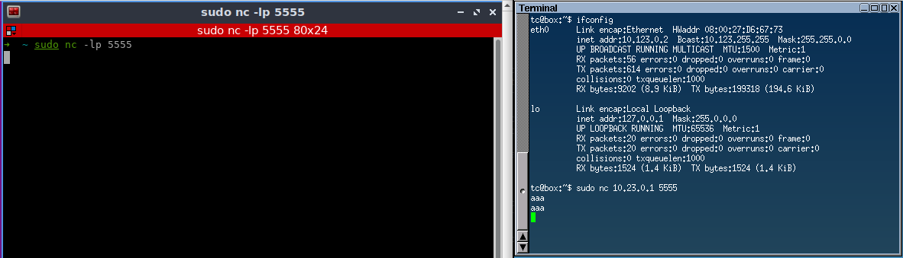
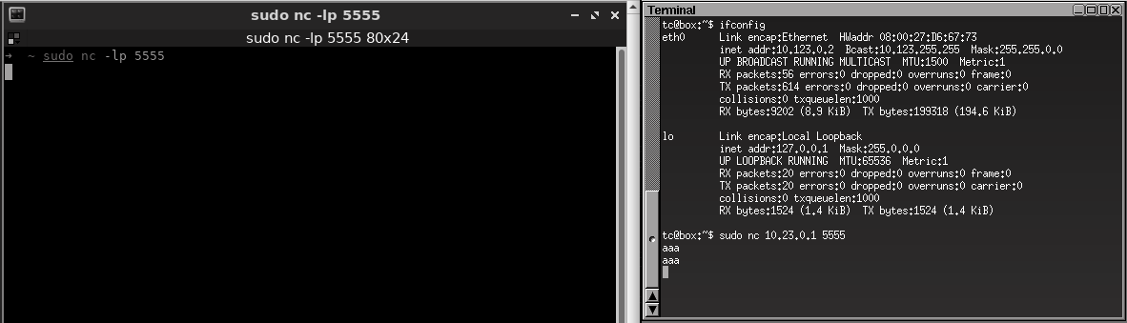
TEST 2: Connessione AV1 -> GW
nc -lp 5555
nc 10.23.0.1 5555
Il firewall permette in input al GW dall’esterno solamente il traffico di connessioni stabilite o in relazione con quelle iniziate dal GW.
Non siamo in grado di stabilire una connessione da AV1 perché il traffico non è abilitato a passare tramite il firewall.
In questo caso, lo stato del flusso sarà NEW e quindi i pacchetti verranno scartati.
04. Firewalls

Slide 67

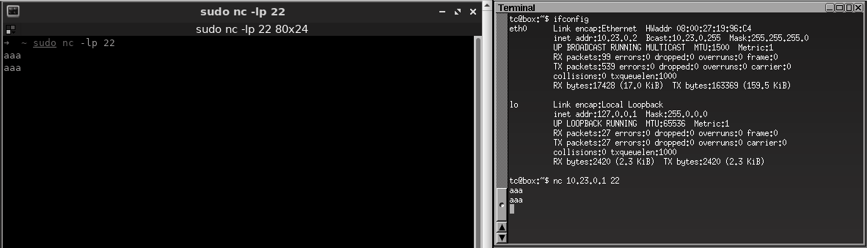
TEST 3: Connessione HostA1 <-> GW
ping 10.23.0.1 -c 1
nc -lp 22
Il firewall permette in input al GW da LAN-A1 solamente il traffico ICMP ed SSH.
Siamo in grado di pingare da hostA1 il GW e ricevere le risposte perché tutto il traffico che esce dal GW è abilitato a passare tramite il firewall, lo stesso per SSH.
Possiamo stabilire anche la connessione GW -> hostA1 perché è accettato tutto il traffico in uscita ed il traffico in entrata di connessioni ESTABLISHED o RELATED.
Per impedirla, si può aggiungere una regola che scarta il traffico SSH ed ICMP dal GW verso LAN-A1 con stato NEW.
nc 10.23.0.1 22
04. Firewalls

Slide 68
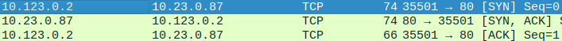
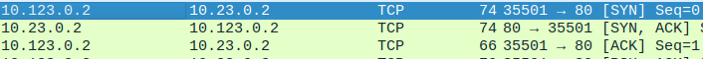
TEST 4: Applicazione DNAT
Il firewall applica NAT sull’IP di destinazione ai pacchetti che arrivano dall’esterno e sono diretti a LAN-A1, sostituendolo con l’indirizzo di hostA1.
Nel caso specifico AV1 si collega a 10.23.0.87 in LAN-A1 sulla porta 80, altrimenti il traffico dall’esterno verrebbe bloccato per le regole del firewall implementate:
L’indirizzo di destinazione rimane inalterato per tutto il percorso fino al GW.
Il pacchetto viene poi modificato dal firewall prima di forwardarlo in LAN-A1.
nc 10.23.0.87 80
04. Firewalls

Slide 69
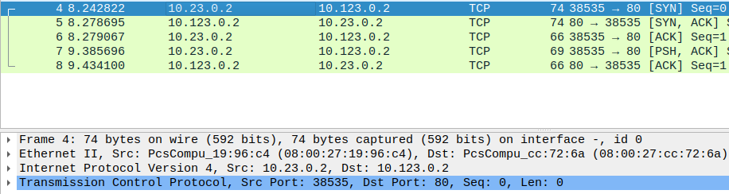
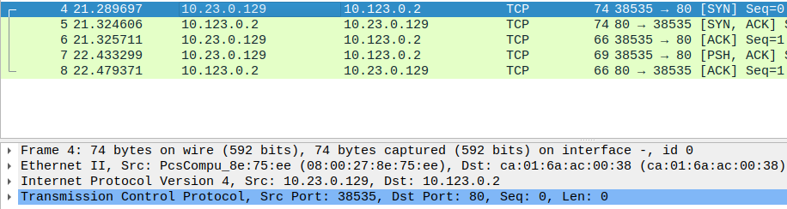
TEST 4: Applicazione SNAT
nc 10.123.0.2 80
Il firewall applica NAT sull’IP sorgente ai pacchetti che arrivano da LAN-A1 e sono diretti all’esterno, sostituendolo con uno degli indirizzi in 10.23.0.0/24.
Nel caso specifico hostA1 si collega a 10.123.0.2 sulla porta 80, ma qualsiasi porta va bene perchè il GW forwarda tutto il traffico iniziato da LAN-A1:
L’indirizzo di destinazione rimane inalterato per tutto il percorso fino al GW.
Il pacchetto viene poi modificato dal firewall prima di essere forwardato verso LAN-A1.
04. Firewalls

Slide 70
Configurazione: CE-A2
export EXT=enp0s3
export LAN=enp0s8
export CENTRAL_NODE=10.23.1.2
export AV1=10.123.0.2
export AV3=10.123.0.4
iptables -F
iptables -P FORWARD DROP
iptables -P INPUT DROP
iptables -P OUTPUT DROP
iptables -A FORWARD -i $EXT -o $LAN -s $CENTRAL_NODE -m iprange —dst-range $AV1-$AV3 -j ACCEPT
iptables -A FORWARD -i $LAN -o $EXT -m iprange —src-range $AV1-$AV3 -d $CENTRAL_NODE -j ACCEPT
iptables -A FORWARD -i $EXT -s 10.23.0.0/24 -d 10.23.1.0/24 -j ACCEPT
iptables -A FORWARD -i $EXT -s 10.23.1.0/24 -d 10.23.0.0/24 -j ACCEPT
04. Firewalls

Slide 71
Permettere comunicazione bidirezionale tra central node e AVs e negare tutto il resto
Di default si scarta tutto il traffico che passa per il GW.
Aggiungiamo una regola che abilita il forwarding dei pacchetti che dalla interfaccia connessa a LAN-A2 sono diretti verso l’esterno e viceversa, con le sole macchine abilitate al forwarding che sono il central node e gli AVs.
Il pacchetto passerà per il forward hook.
Questa soluzione è più stringente rispetto all’uso delle intere reti, infatti se aggiungessimo macchine in LAN-A2 e LAN-A3 queste non potrebbero comunicare.
iptables -P FORWARD DROP
iptables -P INPUT DROP
iptables -P OUTPUT DROP
iptables -A FORWARD -i $EXT -o $LAN -s $CENTRAL_NODE -m iprange —dst-range $AV1-$AV3 -j ACCEPT
iptables -A FORWARD -i $LAN -o $EXT -m iprange —src-range $AV1-$AV3 -d $CENTRAL_NODE -j ACCEPT
04. Firewalls

Slide 72
Permettere la comunicazione tra gli spokes
Di default si scarta tutto il traffico che passa per il GW per la prima regola.
Aggiungiamo una regola che abilita il forwarding dei pacchetti che dall’interfaccia connessa all’esterno sono diretti verso LAN-A2, specificando che le macchine abilitate al forwarding sono quelle in LAN-A1 e LAN-A3, ovvero i siti degli spokes.
Il pacchetto passerà per l’input hook
Questa soluzione garantisce la comunicazione tra gli spokes passando per l’hub, mantenendo la caratteristica principale della topologia della VPN.
iptables -P FORWARD DROP
iptables -P INPUT DROP
iptables -P OUTPUT DROP
iptables -A FORWARD -i $EXT -o $LAN -s $CENTRAL_NODE -m iprange —dst-range $AV1-$AV3 -j ACCEPT
iptables -A FORWARD -i $LAN -o $EXT -m iprange —src-range $AV1-$AV3 -d $CENTRAL_NODE -j ACCEPT
04. Firewalls

Slide 73
TEST CONFIGURAZIONE FIREWALL CE-A2
Per testare la configurazione del firewall di CE-A2 sono stati effettuati i seguenti test:
TEST 1: Connessione CentralNode <-> AV1
Verifica ping ICMP CentralNode <-> AV1
TEST 2: Connessione CentralNode <-> HostA1
Verifica di connessione CentralNode -> HostA1 solo per HTTP

Slide 74
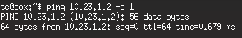
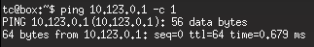
TEST 1: Connessione CentralNode <-> AV1
ping 10.23.1.2 -c 1
ping 10.123.0.1 -c 1
Il firewall permette il forwarding del traffico da LAN-A2 all’esterno e viceversa, abilitando però alla comunicazione solo il central node e gli AVs.
Siamo in grado di pingare dal central node agli AVs e il contrario perché il traffico è abilitato in entrambe le direzioni per avere una comunicazione bidirezionale.
04. Firewalls

Slide 75
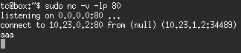
TEST 2: Connessione CentralNode <-> HostA1
nc -v -lp 80
nc 10.23.0.2 80
Il firewall permette il forwarding del traffico tra gli spokes.
Siamo in grado di stabilire una connessione soltanto sulla porta 80 dal central node perché il firewall su CE-A1 realizza il forwarding solo per il traffico iniziato da LAN-A1.
Per questo motivo il testing non è presente, potendo stabilire la connessione hostA1 -> central node per tutto il traffico.
04. Firewalls

Slide 76


05
MACsec
Implementazione canale di comunicazione sicuro attraverso protocollo MACsec

Slide 77
Specifica
Implementare un canale di comunicazione sicuro tramite protocollo MACsec tra i membri della LAN-A1.
Implementare la distribuzione della Security Association Key tramite MACsec Key Agreement in CAK Static Mode.
05. MACsec

Slide 78
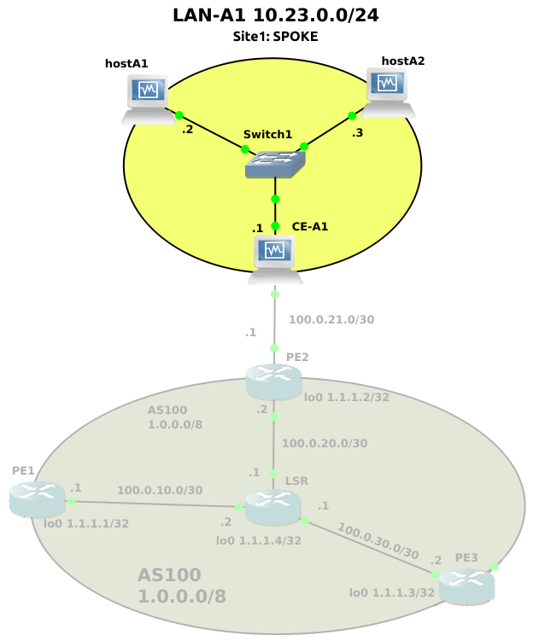
Configurazione
## MACsec
nmcli connection del macsec-connection
nmcli connection add type macsec \
con-name macsec-connection \
ifname macsec0 \
connection.autoconnect no \
macsec.parent enp0s8 \
macsec.mode psk \
macsec.mka-cak $MKA_CKA \
macsec.mka-cak-flags 0 \
macsec.mka-ckn $MKA_CKN \
ipv4.method manual \
ipv4.addresses 10.23.0.1/24
nmcli connection up macsec-connection
export MKA_CKA=aaaabbbbccccdddd1234567812345678
export MKA_CKN=00001111222233334444555566667777...
Connectivity Association Key e Connectivity Key Name per la realizzazione del Key Agreement in CAK Static Mode
Specifichiamo il nome dell’interfaccia virtuale che realizzerà il canale sicuro e l’interfaccia fisica da cui è ospitata.
05. MACsec

Slide 79
Configurazione
export MKA_CKA=aaaabbbbccccdddd1234567812345678
export MKA_CKN=00001111222233334444555566667777...
## MACsec
nmcli connection del macsec-connection
nmcli connection add type macsec \
con-name macsec-connection \
ifname macsec0 \
connection.autoconnect no \
macsec.parent enp0s3 \
macsec.mode psk \
macsec.mka-cak $MKA_CKA \
macsec.mka-cak-flags 0 \
macsec.mka-ckn $MKA_CKN \
ipv4.method manual \
ipv4.addresses 10.23.0.2/24
nmcli connection up macsec-connection
## MACsec
nmcli connection del macsec-connection
nmcli connection add type macsec \
con-name macsec-connection \
ifname macsec0 \
connection.autoconnect no \
macsec.parent enp0s3 \
macsec.mode psk \
macsec.mka-cak $MKA_CKA \
macsec.mka-cak-flags 0 \
macsec.mka-ckn $MKA_CKN \
ipv4.method manual \
ipv4.addresses 10.23.0.3/24
nmcli connection up macsec-connection
05. MACsec

Slide 80
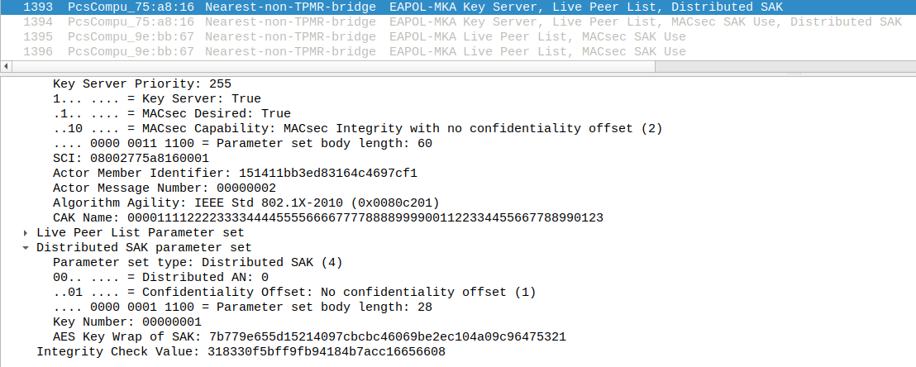
Message Exchange
SAK Distribuita all’interno della Security Association
usr@CE-A1:/# ip macsec show
macsec0: protect on validate strict sc off sa off encrypt on ...
cipher suite: GCM-AES-128, using ICV length 16
TXSC: 0800279ebb670001 on SA 0
0: PN 35, state on, key 1644879dccd14b006a6720fa01000000
RXSC: 0800279ebb670001, state on
0: PN 47, state on, key 1644879dccd14b006a6720fa01000000
RXSC: 0800279ebb670001, state on
0: PN 29, state on, key 1644879dccd14b006a6720fa01000000

Slide 81
TEST CONFIGURAZIONE MACsec
Per testare la configurazione MACsec sono stati effettuati i seguenti test:
TEST 1: Ping HostA2 -> HostA1
Verifica Ping ICMP verso 10.23.0.2
Verifica incapsulamento in MACsec Frame
TEST 2: Ping HUB -> LAN-A1 Spoke
Verifica incapsulamento in MACsec Frame all’ingresso della LAN-A1

Slide 82
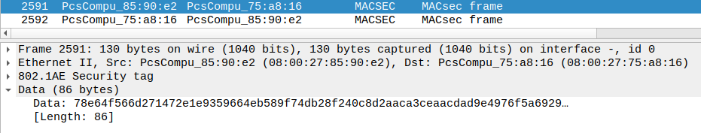
TEST 1: Ping HostA1 -> HostA2
ping 10.23.0.3
05. MACsec

Slide 83
TEST 1: Ping HostA1 -> HostA2
ping 10.23.0.3
tcpdump -i enp0s3
0x0000: 2c00 0000 0034 0800 2785 90e2 0001 1773 ,....4..'......s
0x0010: 093e 8fc2 321a 2d29 c367 00f1 e0dd 5a99 ....2.-).g....Z.
0x0020: fc58 aeal 0d9e aae4 67bd f7eb 2bb0 be8a .X......g...+...
0x0030: c0a6 141c efbl 7f2e 9d04 110c ac89 dda4 ................
0x0040: ca8e f9ce 1718 b461 f979 b569 57a0 690d .......a.y.iw.i.
0x0050: a33d 61ed b6ed 392a b8c9 6d3c 0774 4076 .=a...9*..m<.t@v
0x0060: 10c1 592f d61d a971 3624 40d5 5a92 c10d ..Y/...q6$@.Z...
0x0070: b800 4b13
tcpdump -i macsec0
00:05:30.528847 IP 10.23.0.2 > 10.23.0.3: ICMP echo request, id 9, seq 1, length 64
00:05:30.528879 IP 10.23.0.3 > 10.23.0.2: ICMP echo reply, id 9, seq 1, length 64
05. MACsec

Slide 84
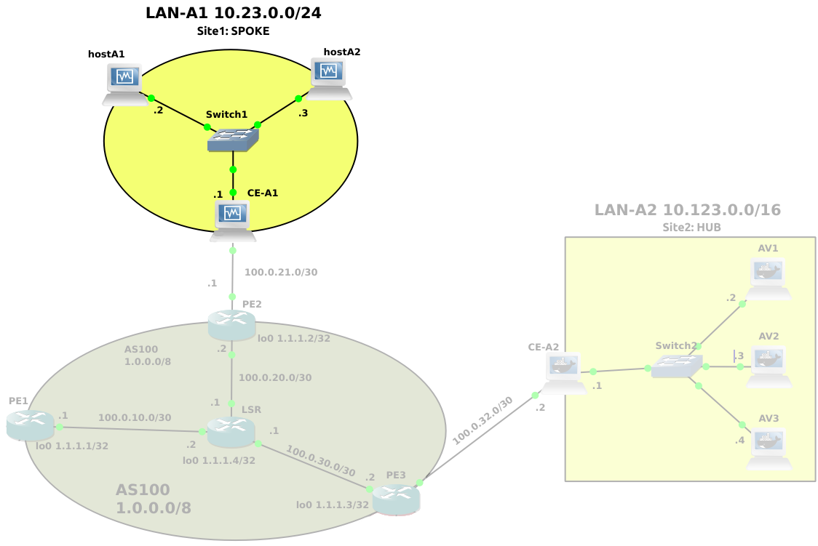
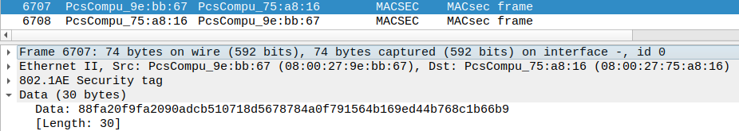

TEST 2: Ping HUB -> LAN-A1 Spoke
ping 10.23.0.2 -I 10.123.0.1
05. MACsec

Slide 85

06
Antivirus
Configurazione e implementazione di ambienti di analisi per file binari

Slide 86
Specifica: Central Node
Il central-node nel sito 3 consente di scaricare un eseguibile e di distribuirlo ai vari nodi di test, che analizzeranno/eseguiranno gli eseguibili e forniranno i risultati al nodo centrale.
Il nodo centrale, dopo aver ricevuto i tre report dai nodi worker, crea un report finale per l'utente, mostrando quali minacce (se presenti) sono state scoperte nel binario.
Se l’eseguibile risulta pericoloso viene mostrato all’utente un prompt con le minacce rilevate, offrendo la possibilità di tenere o rimuovere l’eseguibile malevolo. Il report finale viene infine inviato verso un web server nella LAN-A1
lubuntu
Interfaccia enp0s3 connessa con il customer edge
Interfaccia enp0s10 connessa al NAT per scaricare gli eseguibili da internet
06. Antivirus

Slide 87
Specifica: Nodi Worker
Ognuno dei tre nodi worker hosta un diverso antivirus, in modo da poter osservare caratteristiche e comportamenti differenti sullo stesso eseguibile:
AV1: sixxpain/clamav
AV2: sixxpain/jmdav
AV3: sixxpain/rkhav
Effettua una scansione degli eseguibili ricevuti tramite il tool clamscan.
Genera una signature dell’eseguibile e lo confronta con oltre 8 600 000 malware noti presenti nel suo database.
Permette di analizzare sia file PE che ELF, ritornando inoltre il tipo di minaccia riscontrata
Effettua l’analisi statica su header e sezioni dell’eseguibile:
- readelf per i file ELF
- lief per i file PE
Verifica la presenza di eventuali packers
Nel caso degli ELF effettua analisi dinamica per verificare se l’eseguibile ottiene permessi sospetti.
Effettua l’analisi dinamica del malware, eseguendolo sulla sandbox.
Tramite rkhunter si individua l’installazione di eventuali rootkit, ed in generale modifiche sul sistema introdotte dopo l’esecuzione del programma
Si confronta il log dopo ogni run con un log di base effettuato sulla macchina a clean-state
06. Antivirus

Slide 88
Configurazione di Rete
06. Antivirus

Slide 89
Configurazione di Rete
ip addr add 10.123.0.2/16 dev eth0
ip route add default via 10.123.0.1
Ogni nodo dell’architettura funge sia da client che da server, per inviare / ricevere l’eseguibile ed il report a seguito dell’analisi
ip addr add 10.123.0.3/16 dev eth0
ip route add default via 10.123.0.1
sudo ip route del 0/0
sudo ip addr add 10.23.1.2/24 dev enp0s3
sudo ip route add 10.123.0.0/16 via 10.23.1.1
sudo ip route add 10.23.0.0/24 via 10.23.1.1
ip addr add 10.123.0.4/16 dev eth0
ip route add default via 10.123.0.1
06. Antivirus

Slide 90
Central Node: Listening Service
Il Central-Node è una macchina virtuale utilizzata da un utente comune, in cui è stato installato un servizio per la scansione e l’analisi remota di file sospetti.
L’agente locale dell’antivirus monitora le cartelle specificate nel file .conf/to_scan tramite il servizio inotifywait.
Ogni volta che viene trovato un nuovo file questo viene spostato nella cartella av/quarantine, e poi inviato verso i tre AV remoti, tramite lo script remote_analysis.py
echo "Starting AV Listening Service.."
inotifywait -m $(cat .conf/to_scan) -e create -e moved_to |
while read dir action file; do
echo "The executable '$file' is received in directory '$dir' via '$action'"
path=$dir$file
q_path=./av/quarantine/$file
mv $path $q_path
python3 ./av/remote_analysis.py $q_path $path
done
File: central-node/start.sh
06. Antivirus

Slide 91

Scansione Nuovo File
Il central node scarica un file da internet sfruttando l’interfaccia NAT.
Se il file viene scaricato su una delle cartelle monitorate viene attivato l’evento di inotifywait, ed il file viene quindi processato da remote_analysis.py
> The Executable test_mw.exe has been received in directory /Scaricati
> Starting Remote Analysis…
GET somesite.org/test_mw.exe
200: test_mw.exe
06. Antivirus

Slide 92
Invio Malware
L’invio del file ai nodi worker avviene in parallelo tramite 3 thread differenti.
Ogni worker si mette in ascolto per la ricezione dei file su una socket dedicata.
av1_thr = threading.Thread(target=send_file, args=[
file_path, file_name, AV1_IP, AV1_REP_PORT])
av2_thr = threading.Thread(target=send_file, args=[
file_path, file_name, AV2_IP, AV2_REP_PORT])
av3_thr = threading.Thread(target=send_file, args=[
file_path, file_name, AV3_IP, AV3_REP_PORT])
start_listening()
start_listening()
start_listening()
06. Antivirus

Slide 93
Invio Malware: Client/Server API
def send_file(file_path, file_name, dest_ip, rep_port):
if rep_port == AV1_REP_PORT:
lock = lock_av1
elif rep_port == AV2_REP_PORT:
lock = lock_av2
elif rep_port == AV3_REP_PORT:
lock = lock_av3
lock.acquire()
# Initialize Socket & Connect to Host
sock = socket.socket()
sock.connect((dest_ip, rep_port))
# Send filename to the server, and wait for ACK to continue
sock.send(file_name.encode())
sock.recv(2) # Receive ACK
# Read File in binary
file = open(file_path, 'rb')
line = file.read(1024)
# Keep sending data to the server
while(line):
time.sleep(CONGESTION_SLOWDOWN)
sock.send(line)
line = file.read(1024)
file.close()
sock.close()
# Listening for Report after Malware it's succesfully sent
start_listening(rep_port, lock)
return 0
def start_listening():
# Initialize Socket Instance
sock = socket.socket()
# binding to the host and port
sock.bind((HOST_IP, REPORT_PORT))
sock.listen(10)
while True:
# Establish connection with the clients.
con, addr = sock.accept()
# Get filename from the client & Send ACK
data = con.recv(1024)
file_name = data.decode()
con.send("OK".encode())
# Write File in binary
file_path = MALWARE_DIR+file_name
file = open(file_path, 'wb')
# Keep receiving data from the client
line = con.recv(1024)
while (line):
file.write(line)
line = con.recv(1024)
file.close()
con.close()
analyze_file(file_path, file_name)
File: central-node/remote_analysis.py
File: av/start_av.py
Ogni thread prima di inviare il file acquisisce un apposito lock.
Il lock verrà rilasciato solo dopo che ha ricevuto il report dall’antivirus remoto.
Evita la congestione dei router cisco per l’invio di grandi file.
(vedi limitazioni)

Slide 94
Malware Analysis
Dopo aver ricevuto il malware ogni nodo worker esegue il suo antivirus locale per analizzare il file.
analyze_file(file_path,file_name)
analyze_file(file_path,file_name)
Dopo aver inviato il malware il central-node si mette in attesa di ricevere i report da tutti i nodi worker
av1_thr: start_listening(lock_av1,AV1_REP_PORT)
av2_thr: start_listening(lock_av2,AV2_REP_PORT)
av3_thr: start_listening(lock_av3,AV3_REP_PORT)
analyze_file(file_path,file_name)
06. Antivirus

Slide 95
Invio Report
Ogni nodo worker genera un report locale con i risultati della sua analisi, e lo invia al central-node
send_file(report_path,report_name)
Una volta ricevuto il report da un antivirus, il central node rilascia il lock ad esso associato, e chiude la connessione con il nodo worker
send_file(report_path,report_name)
...
print(f'{port}: Report has been received’)
file.close()
con.close()
lock.release()
send_file(report_path,report_name)
06. Antivirus

Slide 96
Report e Decisione Globale
Il central-node cerca di acquisire i tre lock, in modo che solo dopo aver ricevuto tutti i report prosegua con la valutazione della minaccia.
# Make decision on file only after all AVs reports has been received
lock_av1.acquire()
lock_av2.acquire()
lock_av3.acquire()
# Generates the aggregate reports, end evaluates if globally the file is dangerous or not
aggregate_rep_path = aggregate_reports(file_name)
make_decision(aggregate_rep_path, MALWARE_DIR+file_name, original_path)
In make_decision() si esamina il report globale generato dalle tre analisi remote, ed in base ai risultati si stabilisce se il file è una potenziale minaccia.
if ("FOUND" in result_av1):
threats_found.append(result_av1[1])
for entry in result_av2:
if ("not_safe" in entry):
threats_found.append(entry)
for diff in result_av3:
if ("Found" in diff or "Warning" in diff):
threats_found.append(diff)
if threats_found != []:
ask_user(file_path, threats_found, original_path)
06. Antivirus

Slide 97
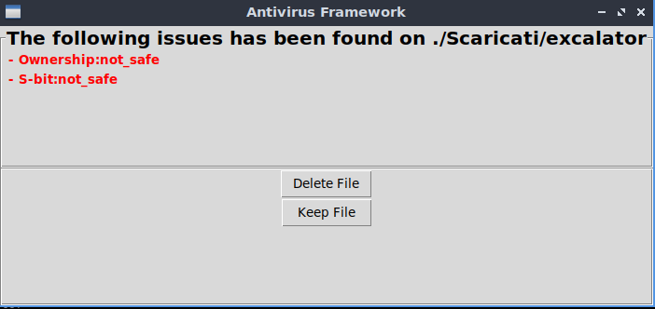
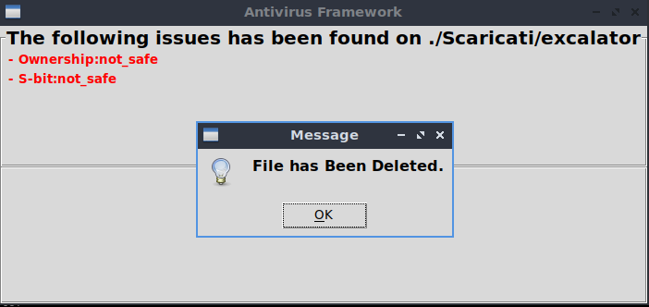
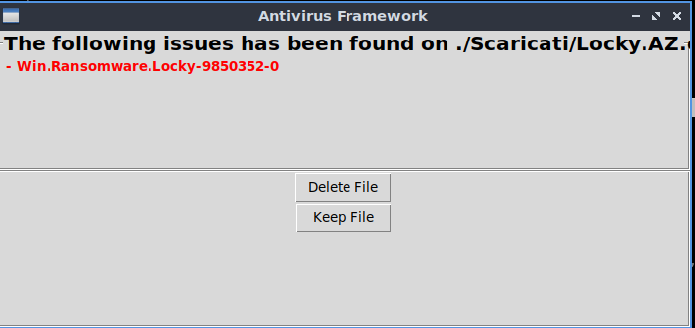
Report e Decisione Globale
Se il file è stato classificato come “Pericoloso” viene mostrato all’utente un prompt (realizzato con Tkinter) dove vengono mostrate le minacce rilevate a seguito dell’analisi dei tre AVs.
L’utente del Central Node può quindi valutare in autonomia se mantenere o cancellare il file sospetto
06. Antivirus

Slide 98
Upload Report to Remote Server
python3 server.py
Come ultimo step il report globale viene inviato verso il server remoto, mantenuto da HostA2 nella LAN-A1.
Possiamo specificare come destinazione un qualsiasi indirizzo di 10.23.0.0/24, in quanto CE-A1 utilizza il DNAT verso HostA2.
f = open(report, 'rb')
requests.put('http://10.23.0.69:80', data=f.read())
print("Analysis report sent to web servers.")
06. Antivirus

Slide 99
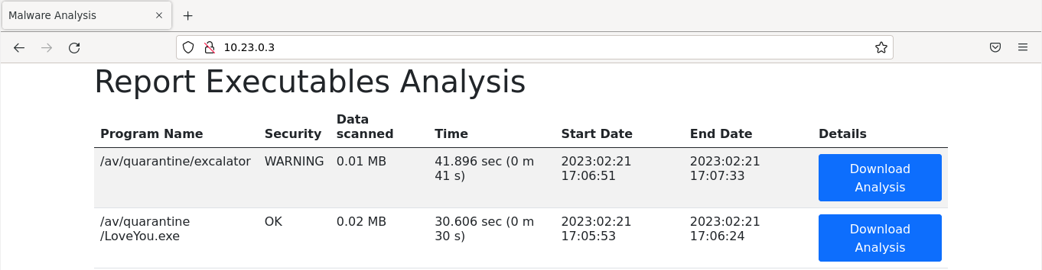
Web Server Report Hosting
Il Web Server è implementato tramite HttpServer di Python, e sfrutta la libreria jinja2 per renderizzare una pagina HTML tramite i dati ricavati dal parsing dei report ricevuti.
In questo modo, raggiungendo il web server da qualsiasi host in LAN-A3, si ha la possibilità di visualizzare lo storico di tutte le scansioni effettuate, con i relativi report dettagliati da poter scaricare.
06. Antivirus

Slide 100
CLAMAV
ClamAV è un antivirus open source per il rilevamento di trojan, virus e malware noti all'interno del sistema posto sotto analisi.
Il suo funzionamento si basa sull’utilizzo di un signature database di malware noti molto ampio, circa 9 milioni di signature.
L’analisi dell’eseguibile nel container AV1 viene effettuata semplicemente lanciando il comando clamscan sul file ricevuto dal central node, redirezionando l’output sul file di report.
/av/quarantine/excalator: Win.Ransomware.Locky-9850352-0
----------- SCAN SUMMARY -----------
Known viruses: 8653189
Engine version: 0.103.6
Scanned directories: 0
Scanned files: 1
Infected files: 1
Data scanned: 0.01 MB
Data read: 0.01 MB (ratio 1.00:1)
Time: 54.879 sec (0 m 54 s)
Start Date: 2023:02:22 15:38:16
End Date: 2023:02:22 15:39:10
def analyze_file(file_path, file_name):
report_path = REPORT_DIR+file_name+REPORT_SUFFIX
report_name = file_name+REPORT_SUFFIX
os.system(f"clamscan {file_path} > {report_path}")
os.system(f"rm {file_path}")
send_file(report_path, report_name)
File: clamav/clamav.py
06. Antivirus

Slide 101
JMD AV
Il secondo container dedicato all’analisi dei binari utilizza la scansione definita nel file jmdav.py.
Questo contiene un insieme di tools per effettuare un’analisi statica (ELF e PE), ed un’analisi dinamica di base (soltanto degli ELF).
jmdav.py
Lief
file
Permette di analizzare l’header e le sezioni di un eseguibile in formato PE, evidenziando la presenza di eventuali packers
Permette di analizzare il file staticamente, per verificare la presenza di packers ed il formato del binario
pyelftools
Dynamic Engine
Porting python del comando readelf, per analizzare le sezioni e gli header di un eseguibile in formato ELF
Esegue il malware e verifica se questo modifica ownership, capabilities o si assegna l’s-bit
06. Antivirus

Slide 102
JMD AV
def analyze_file(file, report):
...
if pattern.ELF_FORMAT in file_info:
os.system(f”chmod 777 /{file_path} ;./{file_path}")
check_ownership(file_path)
check_capabilities(file_path)
check_section(file_info)
check_sbit(file_path)
elif pattern.EXE_FORMAT in file_info:
check_packers(pe_binary)
pe_binary = lief.parse(file_path)
...
"Ownership": "not_safe",
"S-bit": "not_safe",
"Capabilities": "safe",
"Sections": "safe",
"Packers": "safe"
ELF Header:
Magic: 7f 45 4c 46 02 01 01 00 00 00 00 00 00 00 00 00
Class: ELF64
Data: 2's complement, LE
Version: 1 (current)
OS/ABI: UNIX - System V
ABI Version: 0
Type: DYN
Machine: Advanced Micro Devices X86-64
Version: 0x1
Entry point address: 0x630
...
File: jmdav/jmdav.py
06. Antivirus

Slide 103
JMD AV
def check_ownership(file):
owner = getpwuid(os.stat(file).st_uid).pw_name
if owner == "root":
summary_lin["Ownership"] = pattern.NOT_SAFE
def check_capabilities(file):
caps = os.popen(f"getcap {file}").read()
if caps != "":
summary_lin["Capabilities"] = pattern.NOT_SAFE + " = " + caps[:-1]
def check_sbit(file):
sbit = oct(os.stat(file).st_mode)[-4:][0]
if int(sbit) >= 4:
summary_lin['S-bit'] = pattern.NOT_SAFE
packers_sections = {
# The packer/protector/tools section names/keywords
'.aspack': 'Aspack packer',
'.adata': 'Aspack packer/Armadillo packer',
'UPX0': 'UPX packer',
'UPX1': 'UPX packer',
def check_packers(binary):
suspect_sections = []
safe = True
for section_name in binary.sections:
if section_name.name in packers_sections.keys():
safe = False
suspect_sections.append(section_name.name)
File: jmdav/jmdav.py
File: jmdav/jmdav.py
06. Antivirus

Slide 104
RKHunter AV
Rootkit Hunter scansiona il sistema alla ricerca di possibili rootkit, backdoor o ulteriori vulnerabilità presenti tramite una ricerca di misconfigurazioni dei permessi, presenza di directory utilizzate da rootkit e di moduli kernel contenenti stringhe sospette.
Ad ogni startup del container dedicato, RKHunter esegue una prima scansione del sistema per creare una baseline analysis.
Tale analisi verrà confrontata ad ogni nuova analisi per determinare se il sistema è stato compromesso a seguito dell’esecuzione del binario sospetto.
echo "Creating Baseline Report.."
rm /var/log/rkhunter*
rkhunter --check --sk --nocolors > /var/log/rkhunter_baseline.log
echo "Initialization Completed"
File: rkhav/start.sh
06. Antivirus

Slide 105
RKHunter AV
Alla ricezione del binario, se possibile, esso verrà eseguito e successivamente verrà analizzato nuovamente il sistema da RKHunter.
Al termine dell’analisi verranno allegate al report stilato da RKHunter le principali differenze trovate con il report di baseline_analysis creato in fase di startup.
def analyze_file(file, report):
if ELF_FORMAT not in file_info:
report_file.write("Can't execute on this environment\n")
send_file(report_path, report_name)
return
# binary execution
os.system(f"./{file_path}")
# rkhunter analysis
os.system("rkhunter --check --sk --nocolors > " + LOG_REPORT)
# compare with baseline log
with open(BASELINE_LOG) as baseline, open(LOG_REPORT) as log:
difference = comparator.compare_report(baseline, log)
report_file.write(summary_str)
send_file(report_path, report_name)
<SUMMARY>
RKHunter didn't detect any system changes made by the malware
<END_SUMMARY>
[ Rootkit Hunter version 1.4.6 ]
Checking for rootkits...
Performing check of known rootkit files and directories
55808 Trojan - Variant A [ Not found ]
ADM Worm [ Not found ]
AjaKit Rootkit [ Not found ]
Adore Rootkit [ Not found ]
aPa Kit [ Not found ]
Apache Worm [ Not found ]
Ambient (ark) Rootkit [ Not found ]
Balaur Rootkit [ Not found ]
BeastKit Rootkit [ Not found ]
beX2 Rootkit [ Not found ]
cb Rootkit [ Not found ]
...
File: rkhav/start_av.py
06. Antivirus

Slide 106

07
Limitazioni

Slide 107
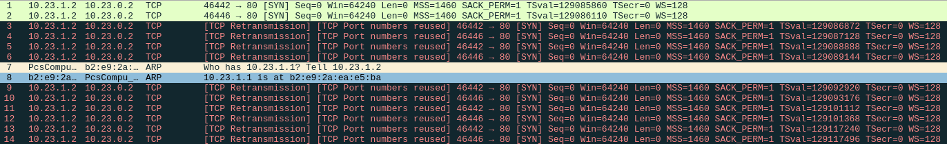
Congestione della Rete
I test dei singoli sistemi analizzati hanno sempre dato esito positivo, ma durante il test finale di integrazione con la topologia completa si è riscontrato un problema con l’invio dei file.
È seguita quindi una fase di analisi e debugging, in cui si è notato che:
Il traffico ICMP passava sempre
Il traffico TCP veniva interrotto durante l’invio di grandi file, sia utilizzando netcat che il client/server da noi implementato
Il traffico presentava un elevato numero di ritrasmissioni TCP.
07. Limitazioni

Slide 108
Congestione della Rete
Questo situazione suggeriva uno stato di rete congestionata, per cui sono stati cercati indizi su una eventuale misconfiguration dei vari devices.
Dall’analisi delle tracce wireshark non sono stati evidenzati problemi di ARP flooding, ed i devices conoscevano correttamente le loro rotte.
Dopo una ricerca si è visto che la probabile causa è dovuta alla bandwidth limitata nelle immagini utilizzate per i cisco routers¹. Questo succede in quanto le immagini sono distribuite in modo tale che non possano essere utilizzate in ambienti di produzione.
Per ovviare a questo problema è stato rallentato l’invio dei pacchetti nel trasferimento dei file inserendo una time.sleep(CONGESTION_SLOWDOWN) in modo da ridurre il rate con cui i pacchetti vengono immessi nella rete.
Parametro configurabile, impostato nei test a 0.15s
Si è visto sperimentalmente che questo ha permesso di risolvere i problemi di congestione evidenziati.
07. Limitazioni
[1] : https://gns3.com/community/featured/max-traffic-between-hosts-10mbit

Slide 109
Ripristino Sandbox Environment
Nei container che hostano i servizi RKHunter e JMDAV viene effettuata un’analisi dinamica del file binario ricevuto dal Central Node andandolo ad eseguire.
In un ambiente reale di produzione sarebbe necessario effettuare uno snpashot dell’ambiente in stato clean da poter poi ripristinare prima di eseguire l’analisi successiva.
Questo perchè eventuali modifiche apportate da un malware sul sistema potrebbero compromettere i risultati delle analisi successivi, generando possibili falsi positivi o falsi negativi.
Tuttavia nel nostro ambiente di sviluppo si è riscontrata l’impossibilità di effettuare snapshot da un orchestratore esterno alle sandbox utilizzate, poichè la loro virtualizzazione è gestita da GNS3.
Quindi per utilizzare effettivamente la soluzione proposta in maniera consistente è necessario implementarla in un diverso contesto di virtualizzazione.
07. Limitazioni

Slide 110

GRAZIE DELL’ATTENZIONE!
Please keep this slide as attribution

